Slide 1
Группы крови, переливание. Пересадка органов и тканей.
Выполнила студентка 2 курса специальности педиатрия Макарьевская Диана Сергеевна

Slide 2
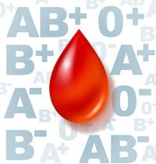
Содержание:
История переливания крови
Группы крови
Переливание крови
Резус - фактор
Пересадка органов и тканей
3 D биопечать органов и тканей

Slide 3
История переливания крови
Идея замены потерянной или старой, «больной» крови молодой и здоровой возникла ещё в 14-15 веках, но переливание крови не могло быть осуществлено, так как анатомо-физиологические основы кровообращения были описаны Гарвеем только в 1728 году.
В 1666 г. Лоуэр опубликовал результаты экспериментов по переливанию крови животным. Придворный врач Людовика 14 Дени и хирург Эмерец в 1667 г повторили эксперименты на собаках и перелили кровь ягнёнка тяжелобольному. Больной выздоровел. Затем перелили второму больному, но на этот раз человек умер.

Slide 4
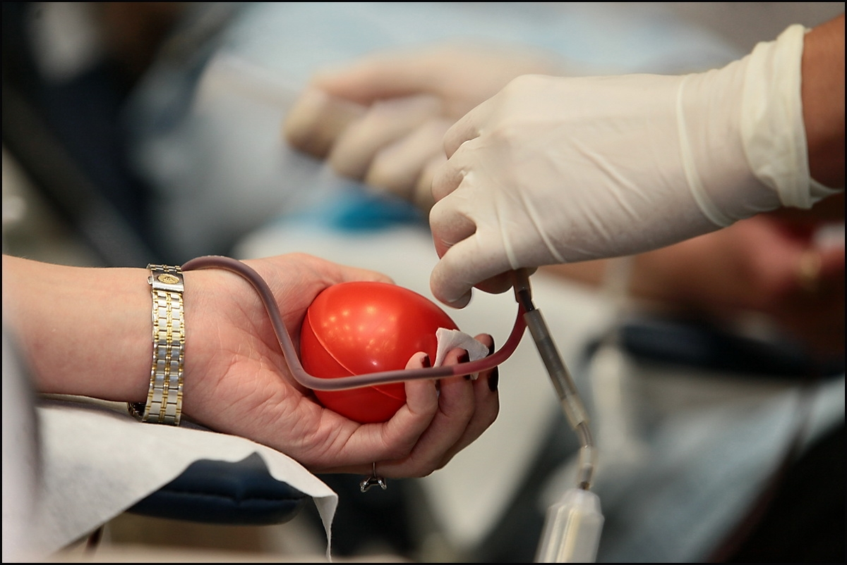
История переливания крови
В 1679 г Мерклин, а в 1682 г Эттенмюллер сообщили о том, что при смешивании крови двух индивидуумов иногда происходит агглютинация, что указывает на несовместимость крови.
В 19 веке было выполнено уже около 600 переливаний, но большая часть больных погибла. Произошло это из-за групповой несовместимости.
Агглютинация и свертываемость крови продолжали препятствовать применению переливания крови, но они были устранены после открытия групп крови в 1901-1907 гг Я. Янским.

Slide 5
История переливания крови
В России первые работы о переливании крови появились в 1830 г. (С. Ф. Хотовицкий). В 1832 г Вольф впервые успешно перелил кровь больной.
В 1848 г А. М. Филомафитский впервые изучил механизм действия перелитой крови, изготовил аппарат для переливания крови. В. Сутугин в 1865 г опубликовал результаты опытов на собаках с переливанием дефибринированной и консервированной при температуре 0 градусов крови.
В 1926 г А. А. Богданов в Москве организовал Центральный институт переливания крови.

Slide 6
История переливания крови
Большую роль в развитии проблемы переливания крови в СССР сыграли А. А. Богомолец, С. И. Спасокуконский, М. П. Кончаловский и др. советские ученые первыми в мире разработали новые методы трансфузиологии; переливание фибринолизной-трупной, плацентарной и утилизированной крови. В Ленинградском институте переливания крови Н. Г. Карташевский и А. Н. Филатов (1932, 1934) разработали методы переливания эритроцитной массы и нативной плазмы.
В наши дни разработаны новые методы переливания крови, консервирования крови (-196), длительного её хранения при температуре -70, созданы новые препраты крови и кровезаменители. Создана искусственная кровь-перфторан.

Slide 7
Группы крови
Группы крови – генетически наследуемые признаки, не изменяющиеся в течении жизни при естественных условиях.
Группы крови определяются наборам антигенов, которые содержатся в форменных элементах крови (эритроцитах, лейкоцитах, тромбоцитах) и белками плазмы данного индивидуума.
Каждую группу характеризуют определенные антигены (агглютиногены) и агглютинины. На практике различают два агглютиногена в эритроцитах (А и В) и два агглютинина в плазме – альфа (α) и бета (β).

Slide 8
Группы крови
Антигены (агглютиногены А и В) находятся в эритроцитах и во всех тканях организма, исключая мозг. Практическое значение имеют агглютиногены, расположенные на поверхности форменных элементов крови – с ними соединяются антитела, вызывая агглютинацию и гемолиз. Антиген 0 является слабым антигеном в эритроцитах и не даёт реакции агглютинации.
Агглютинины (α, β) – белки плазмы крови; они находятся также в лимфе, экссудате и транссудате. Специфично соединяются с одноимёнными антигенами крови. В сыворотке крови человека нет антител (агглютининов) против антигенов (агглютиногенов), которые имеются в его же эритроцитах , и наоборот.

Slide 9
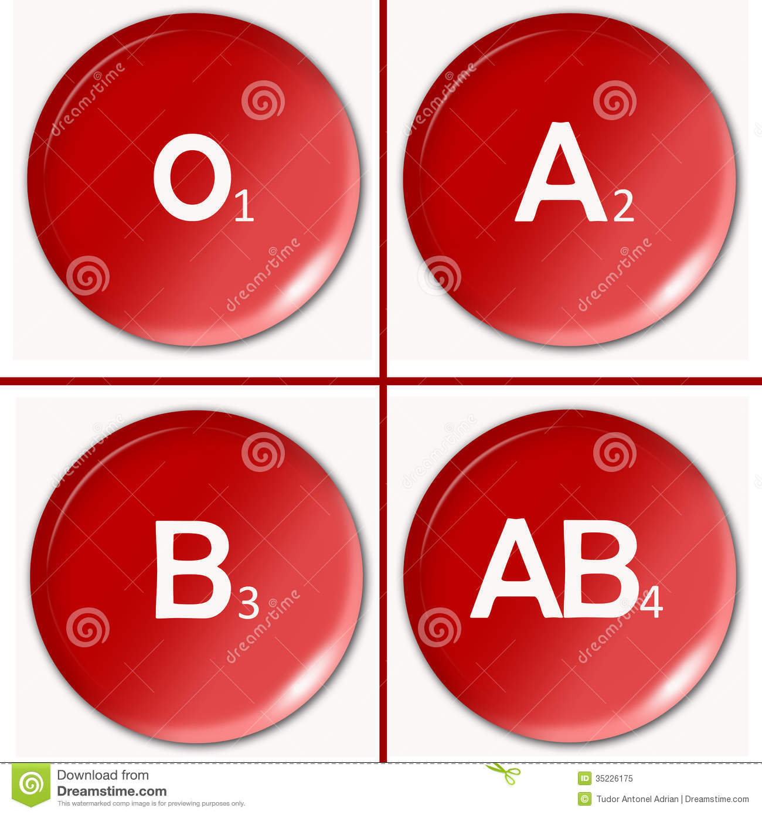
Группы крови
Различные отношения агглютининов и агглютиногенов позволили разделить кровь всех людей на 4 основные группы: I (0), II (А), III (В), IV (АВ).

Slide 10
Группы крови
Агглютинация – склеивание эритроцитов – происходит в том случае, если в эритроцитах донора имеется агглютиноген А, а в плазме крови реципиента агглютинин α или агглютиноген В и агглютинин β.
Изучение групп крови позволило разработать правила её переливания. Лица, дающие кровь, называются донорами, а лица, получающие её – реципиентами.
При переливании крови строго учитывают совместимость групп крови. Долгие годы придерживались закона Отенберга, согласно которому агглютинируют только эритроциты перелитой донорской крови (а не эритроциты реципиента), учитывая, что агглютинины донорской крови разводятся в крови реципиента и не способны агглютинировать его эритроциты. Это позволило переливать наравне с одногруппной и кровь другой группы, сыворотка которой не агглютинировала эритроциты реципиента.

Slide 11
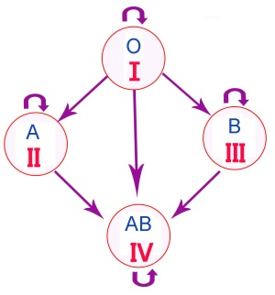
Группы крови
В настоящее время разрешено переливать больным только одногруппную кровь. Только в экстренных ситуациях, когда в опасности жизнь больного, допустимо переливание индивидуально совместимой крови группы 0 (I), но не более двух флаконов (500 мл). Детям можно переливать только одногруппную кровь.

Slide 12
Определение группы крови

Slide 13
Резус - фактор
Резус – фактор (Rh) открыли в 1940 году К. Ландштейнер и А. Винер. Это сильный антиген, который наследуется.
Резус – фактор находят в эритроцитах, а также в лейкоцитах, тромбоцитах, в разных органах и тканевых жидкостях, околоплодных водах. Если кровь с положительным резус – фактором попадёт к человеку с резус – отрицательной кровью, то образуются специфические антитела – антирезус агглютинины; они могут образовываться у резус – отрицательной беременной от резус – положительного плода. В связи с этим может погибнуть ребёнок или резус – отрицательный человек, если ему повторно переливают резус – положительную кровь. У резус – отрицательных женщин при беременности резус – положительным плодом может быть фатальным и первое переливание крови.

Slide 14
Резус - фактор
В последние годы доказано, что распределение людей на резус – положительных (примерно 85%) и резус – отрицательных (примерно 15%) весьма условно. Практическое значение при переливании крови имеют 6 антигенов системы Rh-Hr (D, C, E, d, c, e). Наиболее антигенен и является наиболее частой причиной изосерологических конфликтов при гемотрансфузиях и беременности антиген D(Rh0), наиболее слабый – E(rh’’). Поэтому при переливании крови необходимо предупредить введение антигена D(Rh0) с кровью донора реципиентам, этот антиген не имеющим. Другие антигены системы Rh-Hr не учитываются.

Slide 15
Резус - фактор
Перед переливанием крови обязательно следует установить резус – принадлежность донора и реципиента и провести пробу на резус – совместимость. При переливании крови следует придерживаться принципа использования крови, одноимённой по резус – фактору.
Около 80% людей имеют I и II группы крови, 15% - III и 5% - IV группу крови. Отдавать свою кровь для переливания, т. е. быть донором, может каждый здоровый человек. Донорство приносит пользу не только больным, которым переливание крови иногда спасает жизнь, но и самому донору. Взятие небольшого количества крови у человека (200-250 мл) усиливает деятельность кроветворных органов.

Slide 16
Пересадка органов и тканей

Slide 17
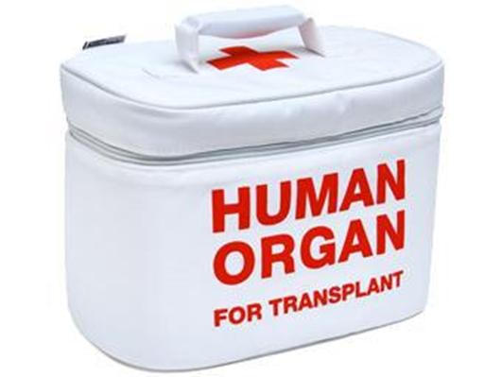
Пересадка органов и тканей
Возможность заменять больной, поражённый, изношенный орган, часть его или ткань волновала умы человечества на протяжении многих столетий. Первые упоминания о пересадке тканей от животного человеку относятся к греческой мифологии.
Человека или животное, у которого берут орган или ткань для пересадки (трансплантации), называют донором, а организм, принимающий их – реципиентом. Пересадка в пределах одного организма называется аутотрансплантацией; примером может служить пересадка кожи с одной поверхности тела на другую при обширных ожогах. Пересадка от человека другому человеку или от животного животному (в пределах одного вида) называется аллотрансплантацией. Пересадка от животного человеку называется ксенотрансплантацией; например сосуда быка, вместо артерий, поражённых атеросклеротическим процессом.

Slide 18
Пересадка органов и тканей
Научное воплощение пересадка органов и тканей получила лишь в 1905 г., когда впервые французским хирургом А. Каррелем в эксперименте была пересажена почка собаки. В 1934 г. впервые в мире советским хирургом Ю. Ю. Вороным была пересажена почка женщине 26 лет, у которой вследствие отравления развились необратимые изменения в почках. Больная погибла. Последующие операции тоже закончились неудачей. В 1965 г впервые в Советском Союзе хирургом Б. В. Петровским была произведена удачная пересадка почки от матери к дочери. Год спустя им же была произведена пересадка от трупного донора.

Slide 19
Пересадка органов и тканей
Всякая ткань или орган, пересаженные в другой организм, воспринимаются им как чужеродное тело. Эта реакция на чужеродное тело вызывается специфическими веществами, находящимися в пересаженной ткани – антигенами. Состав антигенов каждого индивидуума также отличается. А именно этим определяется степень тканевой несовместимости. Тканевая несовместимость отсутствует у однояйцевых близнецов, потому что у них состав антигенов совершенно идентичен; между родителями и детьми уже выявляется некоторое различие, но оно выражено в значительно меньшей степени, чем между посторонними людьми, у которых несовместимость тканей при пересадке, т. е. так называемый трансплантационный иммунитет, наиболее выражен. Именно из-за этого случается частая гибель пересаженного органа.

Slide 20
Пересадка органов и тканей
В случае ксенотрансплантации основной причиной несовместимости являются видовые различия организмов донора и реципиента. При аллотрансплантации тканевая несовместимость обусловлена индивидуальными особенностями специфичности белков, полисахаридов и липидов клетки.
Антигенные свойства организм приобретает уже на ранних стадиях внутриутробного развития, поэтому трансплантация эмбриональных тканей также сопровождается тканевой несовместимостью. Реакция, направленная на отторжение трансплантата, вызывает гибель его. Эта реакция зависит от деятельности иммунокомпетентных лимфоцитов, которые реагируют на трансплантат как на чужеродный белок.
В результате наступает инфильтрация трансплантата лимфоидными клетками и прекращение в нём кровотока. И затем гибель.

Slide 21
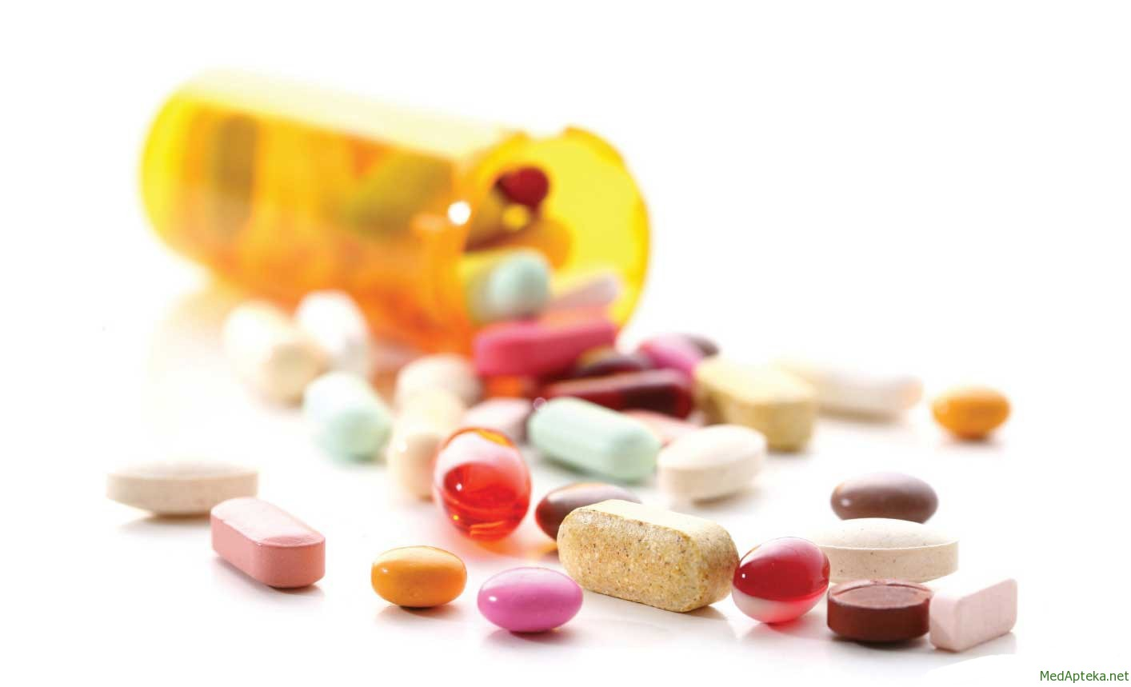
Пересадка органов и тканей
В последние годы были найдены и успешно применены вещества или физические факторы, способные подавлять нежелательные реакцию иммунитета. Их назвали иммунодепрессантами. К ним относятся гормональные, некоторые химиотерапевтические препараты, рентгеновское облучение.

Slide 22
Немаловажное значение имеет жизнеспособность пересаженного органа к моменту включения его в кровообращение реципиента. И так появилась консервация органов, т. е. применение методов и средств, сохраняющих жизнеспособность органа вне организма в течении многих часов.
Впервые успешная пересадка сердца произведена в 1967 г хирургом из Кейптауна Кристианом Барнардом.

Slide 23
Группы риска при трансплантации
Главным противопоказанием при подготовке к трансплантации является наличие серьёзных генетических различий донора и реципиента.
Онкологические больные, имеющие злокачественные новообразования с небольшим сроком после радикального лечения. От лечения до трансплантологии должно пройти не менее 2 лет.
Противопоказана пересадка почки пациентам с острыми, активными инфекционными и воспалительными заболеваниями, а также обострениями хронических заболеваний подобного рода.
Изменения личности при хронических психозах, наркомании и алкоголизме также относят пациента в группу риска.

Slide 24
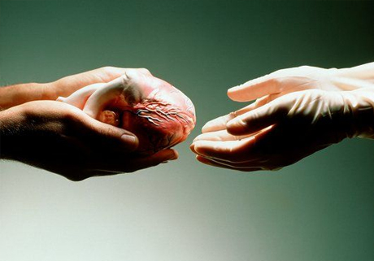
Требования к донорам
Трансплантат должен быть получен у живых родственных доноров или доноров – трупов.
Соответствие группы крови, генов, отвечающих за развитие иммунитета.
Соответствие веса, возраста и пола донора и реципиента.
Донор не должен быть инфицирован трансмиссивными инфекциями (сифилис, ВИЧ, гепатит В и С).

Slide 25
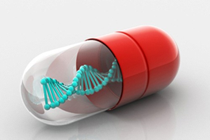

Slide 26
Биопечать органов
Проблема нехватки донорских органов для пересадки заставляет искать биомедицинские решения, не требующие использования донорского материала. Технологии регенеративной медицины на сегодняшний день считаются наиболее перспективными. К ним относят генную и клеточную терапию и инжиниринг тканей.
В последнее время бурное развитие получило ещё одно направление регенеративной медицины — 3D-биопринтинг. Суть метода — сборка тканей и органов из конгломератов клеток, подобно конструктору. Осуществляют такую сборку, или биопечать, на специально разработанных 3D-биопринтерах, подобно тому как печатают на 3D-принтерах различные детали — послойно, по цифровой (компьютерной) трёхмерной модели. Картриджи принтеров при этом заправляют сфероидами — конгломератами клеток, которые «капают» на специальную подложку — своеобразную биобумагу. Напечатав один слой из клеточных сфероидов, сверху наносят второй, который «срастается» с первым. Так постепенно получают объёмный живой объект — ткань или орган.

Slide 27
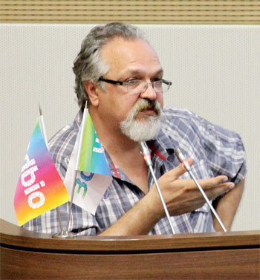
биопечать органов
Один из пионеров в области биопечати органов и биофабрикации тканей — Владимир Александрович Миронов, профессор университета Вирджинии (Virginia Commonwealth University, США) и научный руководитель компании «3D Bioprinting Solutions» (Россия). В числе его разработок аппарат для производства тканевых сфероидов и гидрогель для получения объёмных тканевых конструкторов. Именно такой гидрогель выполняет роль «биобумаги» для биопечати.

Slide 28
СПАСИБО ЗА ВНИМАНИЕ!

